Slide 1
Места и памятники,
связанные с Блокадным Ленинградом

Slide 2
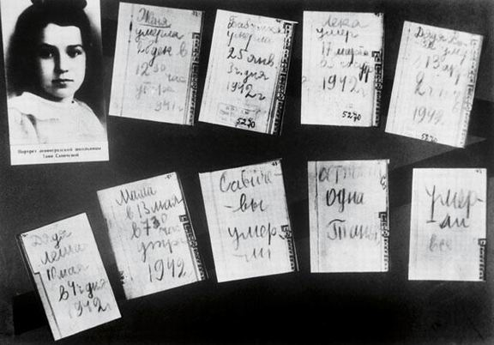
Квартира Тани Савичевой По адресу 2-я линия Васильевского острова, 13 жила школьница Таня Савичева, которая с начала блокады Ленинграда начала вести дневник в записной книжке. В этом дневнике девять страниц, на шести из которых даты смерти близких ей людей — матери, бабушки, сестры, брата и двух дядей. В конце Таня пишет: «Умерли все. Осталась одна Таня». Читать этот дневник без слез просто невозможно. Саму Таню из Ленинграда в 1942 году эвакуировали, но из-за покалеченного здоровья девочки не стало 1 июля 1944 года.

Slide 3
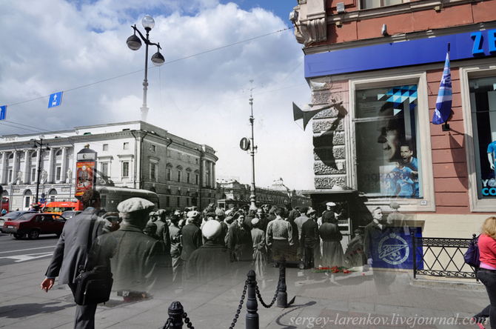
Рупор на Малой Садовой На углу Малой Садовой улицы и Невского проспекта сохранился рупор. В страшные дни блокады именно возле него каждое утро собирались ленинградцы, чтобы услышать вести с военного фронта.

Slide 4
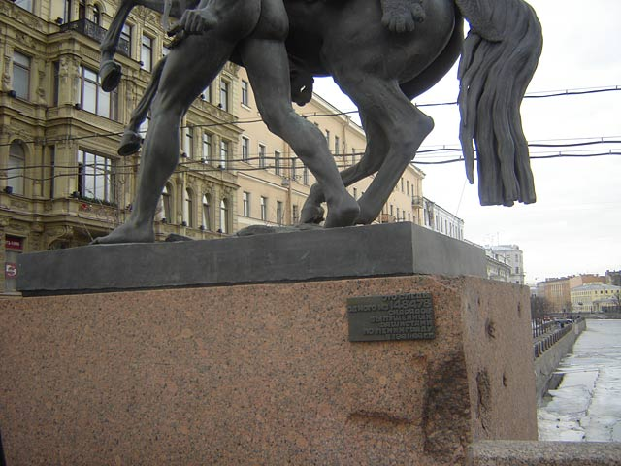
Следы от снаряда на Аничковом мосту Пожалуй, все знают «коней Клодта» на Аничковом мосту как замечательное скульптурное творение. Но стоит присмотреться, и вы увидите, что прекрасные скульптуры напоминают об самом ужасном времени в истории города. На одной из скульптур сохранился и специально не восстанавливался след от снаряда. Прочтите обязательно надпись на доске. Она с горечью говорит о том, что след этот оставлен одним из 148878 снарядов, которые враг выпустил по Ленинграду.

Slide 5
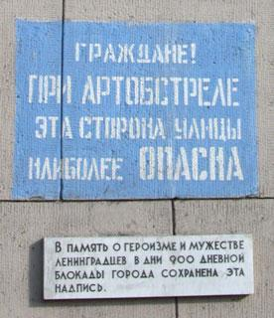
Опасная сторона На доме N14 Невского проспекта сохранилась мемориальная доска. Надпись на ней предостерегала в годы блокады: «Граждане! При артобстреле эта сторона улицы наиболее опасна!» Вполне возможно, что эта неброская надпись кому-то спасла жизнь. Кстати, всего таких табличек в городе осталось 4, на стенах дома № 14 по Невскому проспекту, дома № 61 по Лесному проспекту, дома № 7 по 22-й линии Васильевского острова и дома № 6 корпус 2 по улице Калинина.

Slide 6
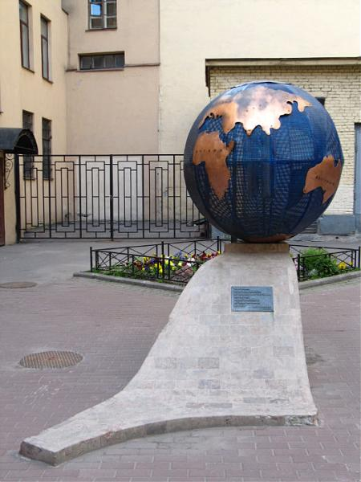
Глобус против войны Во дворе дома №4 на Невском проспекте есть глобус, на котором начертана пророческая надпись поэта Ю. Воронова. Поэт, сам переживший блокаду, написал эти строки: «Чтоб снова на земной планете не повторилось той зимы, нам нужно чтобы наши дети об этом помнили, как мы!»

Slide 7
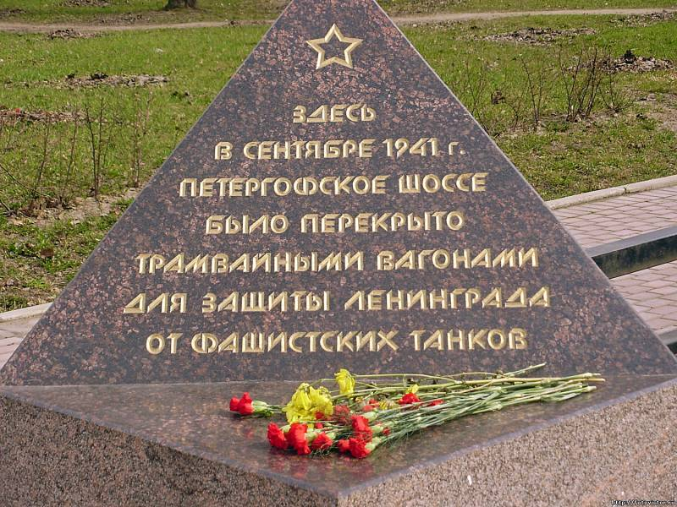
Памятник блокадному трамваю Памятный вагон модели МС-29 в 2007 году появился на Трамвайном проспекте Кировского района, около трамвайного парка. Почему трамваю? Потому что единственным транспортным средством на весь большой Ленинград в годы блокады были трамваи. Памятный трамвай установлен у парка, который в военные годы был законсервирован, потому что располагался прямо на рубеже обороны Ленинграда. Но все остальные депо работали все 900 дней.

Slide 8
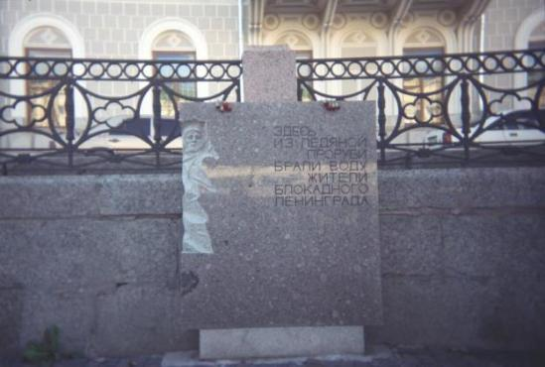
Памятник ленинградской проруби Одни из самых необычных на первый взгляд памятников блокады расположился на подступе к Неве дома №21 по набережной Фонтанки – это памятник проруби. А смысл его в следующем: воду для жизни блокадники брали из колодцев или из проруби, которые стали для них источниками жизни. На мемориале изображена женщина, в левой руке держащая ребенка, а в правой – ведро.

Slide 9
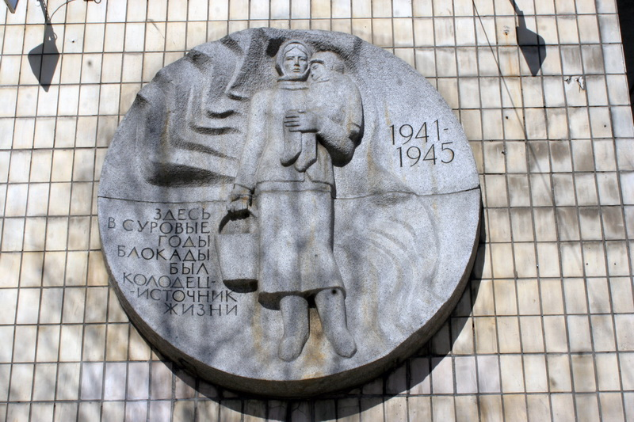
Блокадный колодец Еще один «бытовой» памятник блокаде. После того, как с началом блокады прекратил работать водопровод, люди брали воду из колодцев. В память об одном из них на стене дом №6 по проспекту Непокоренных установлена мемориальная композиция.

Slide 10
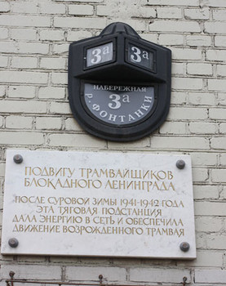
Блокадная подстанция
Эта подстанция расположена на набережной Фонтанки, 3. Эта та самая подстанция, которая в блокадные годы давала ток для работы трамваев. Сейчас, к великому сожалению, активисты борются за сохранение подстанции, которую хотят снести для новостроя.

Slide 11
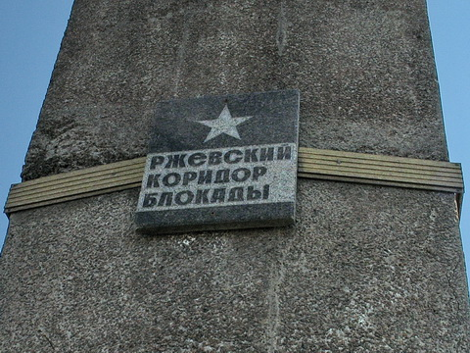
Ржевский переход Так называемый «Ржевский коридор». Это мемориальная трасса, которая идет от станции Ржевка к центру города. Именно на эту станции с «большой земли» прибывал транспорт с медикаментами, продовольствием и боеприпасами. Вдоль по этой трассе-коридору установлены монументы со словами «Ржевский коридор».

Slide 12
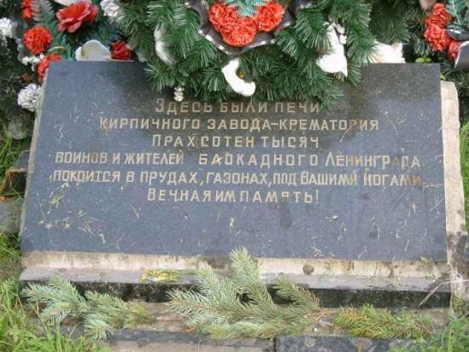
Кирпичный завод-крематорий На месте павильона метро «Парк Победы» в блокадные годы стоял кирпичный завод № 1. В печах заводы сжигали трупы ленинградцев, которые умерли в блокаду. Недалеко от этого места установлен крест с надписью: «Здесь были печи кирпичного завода-крематория. Прах сотен тысяч воинов и жителей блокадного Ленинграда покоится в прудах, газонах под Вашими ногами. Вечная им память!». Здесь были кремированы по разным оценкам от 100 до 600 тысяч тел. Это место самой массовой кремации в истории человечества.

Slide 13
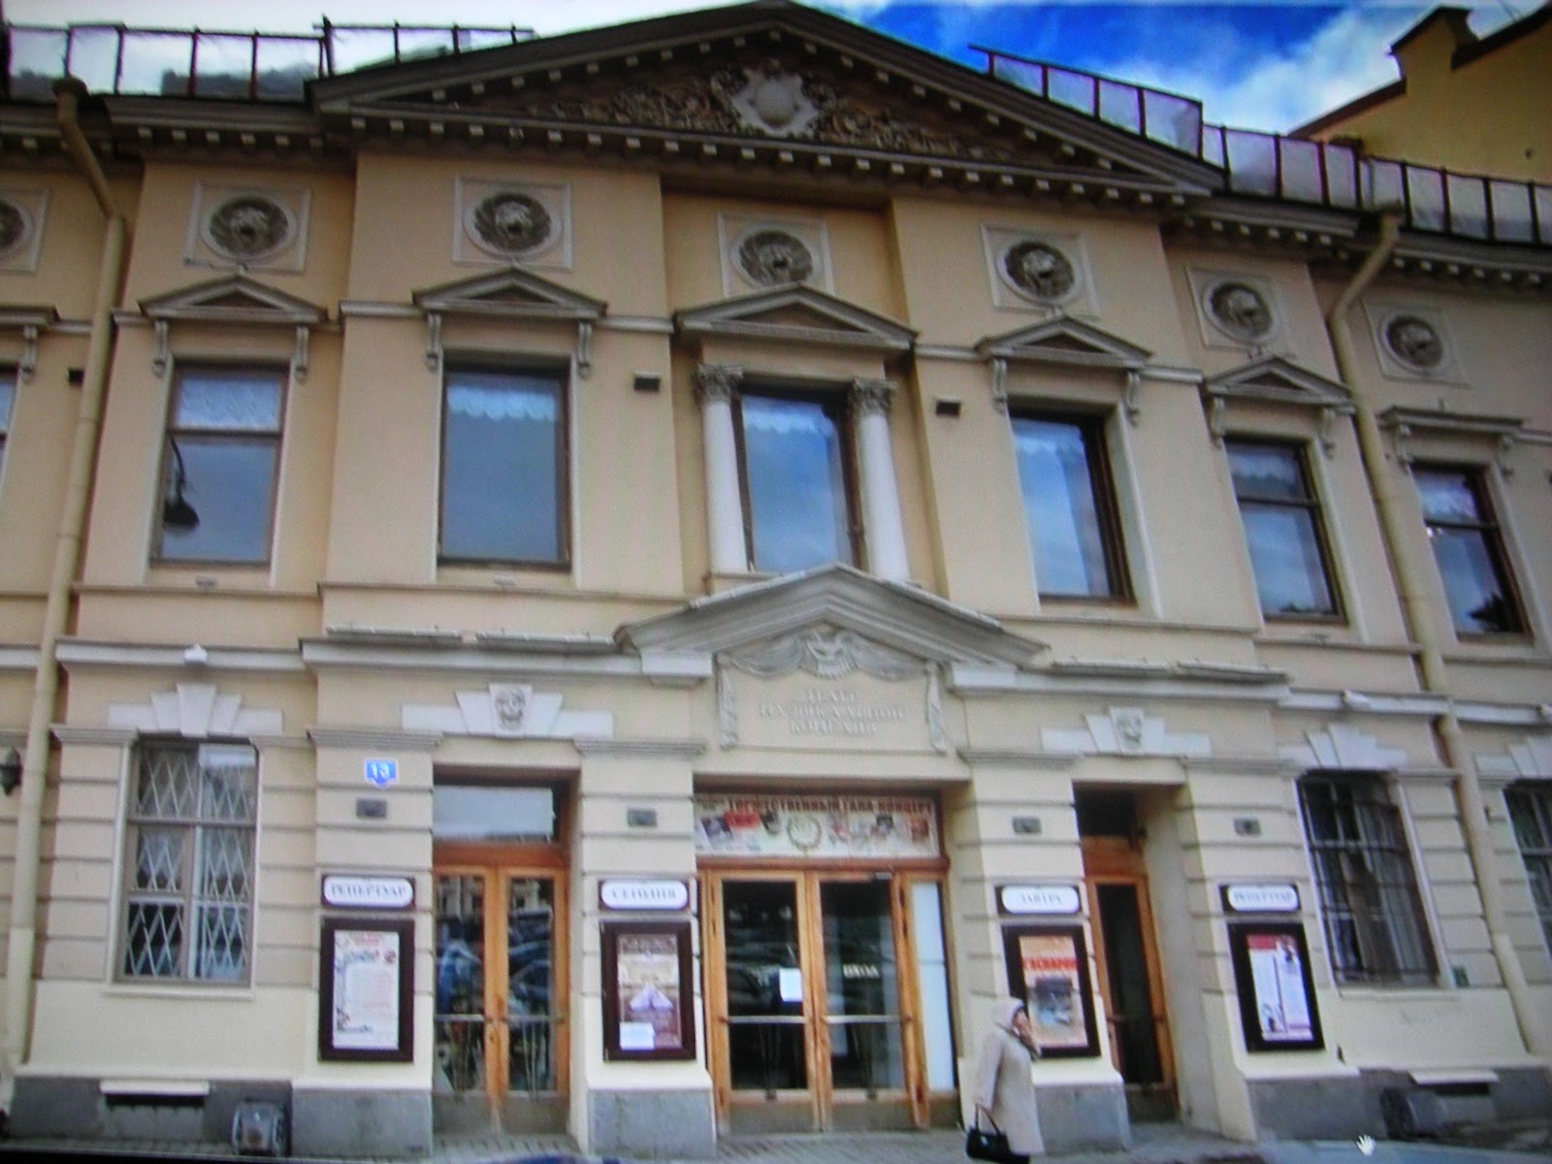
Театр музыкальной комедии На Итальянской улице, 13 стоит Театр музыкальной комедии. Он памятен тем, что это единственный театр, который не прекратил свою работу в тяжелые дни блокады.

Slide 14
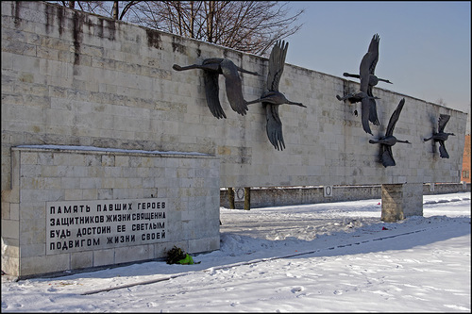
Мемориал «Журавли» Летящие «журавли» с надгробной плитой и бронзовой статуей девушки с венком установлены на углу Дальневосточного проспекта и улицы Новоселов в 1977—1980 годах. Место выбрано неслучайно: здесь расположено братские захоронения. Известно, что раньше здесь существовало Невское кладбище, на котором в 1941—1943 годах хоронили воинов и мирных жителей Ленинграда, умерших в блокаду. Но в последствие, распланировав городские земли по-новому, кладбище сравняли с землей.

Slide 15
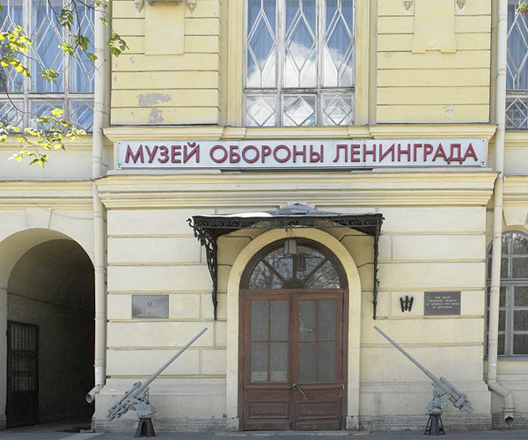
Музей обороны и блокады Ленинграда В декабре 1943 года, когда до победы было еще далеко, на Соляном переулке, 9, организовали выставку «Героическая защита Ленинграда». Впоследствии здесь расположился Музей, полностью посвященный блокаде.

Slide 16
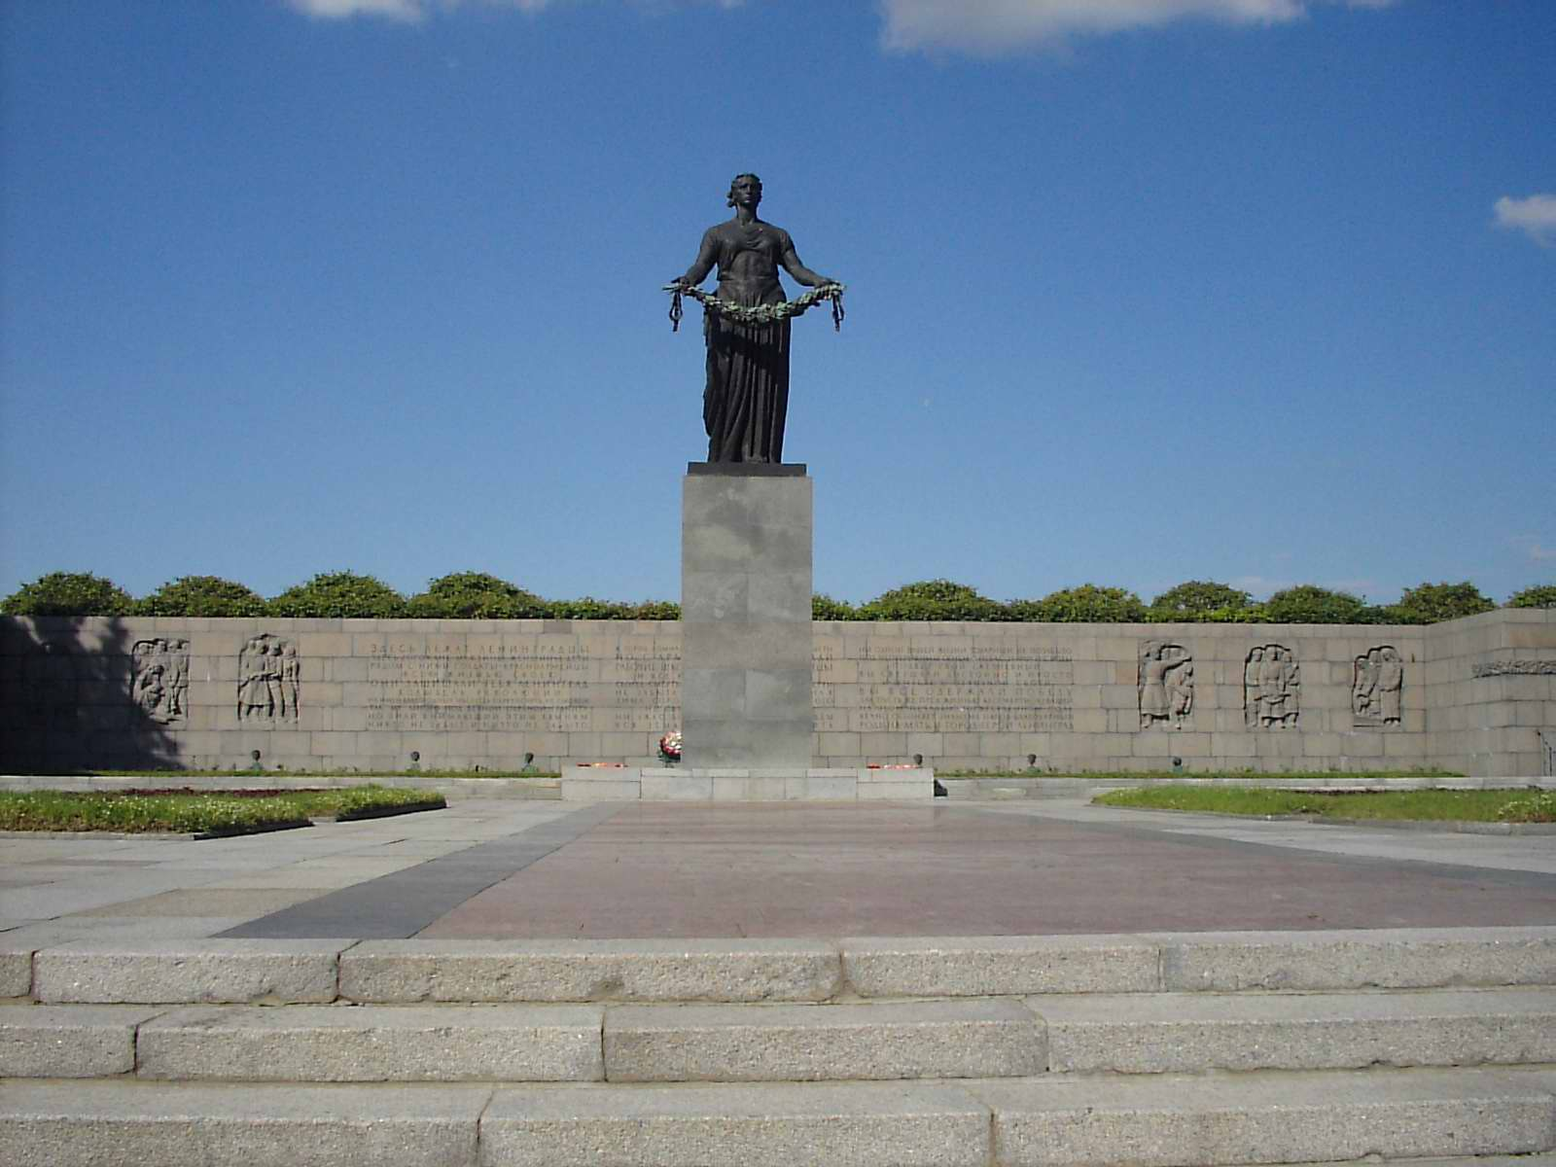
Пискаревское меморальное кладбище.
Вечный огонь на Пискаревском мемориальном кладбище в память о погибших во время блокады в Ленинграде. Пискаревское мемориальное кладбище - скорбный памятник жертвам Великой Отечественной войны, свидетель общечеловеческой трагедии и место всеобщего поклонения. Мемориал посвящён памяти всех ленинградцев и защитников города. Люди свято помнят о героях обороны Ленинграда, и строки из эпитафии Ольги Берггольц «Никто не забыт и ничто не забыто», памятный текст на фризах павильонов «Вам беззаветным защитникам нашим…» Михаила Дудина тому подтверждение.

Slide 17
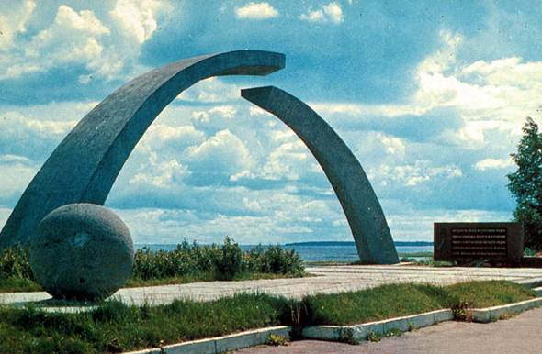
Трасса Дорога жизни 40-й км: монумент "Разорванное кольцо".
Огромная конструкция высотой 7 метров и весом более 30 тонн представляет собой две арки, разомкнутые по середине. Арки - это блокада, разрыв между ними - это и есть символ, теперь уже вечной, Дороги жизни. Монумент установлен в 1966 году.

Slide 18
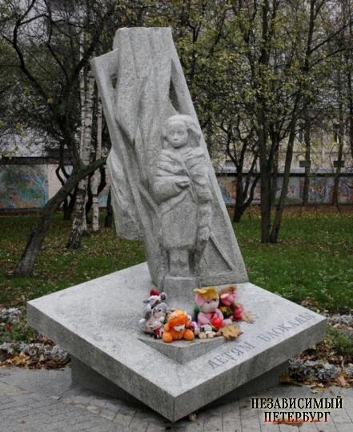
Памятник детям блокады в сквере на Наличной улице, 55.

Slide 19
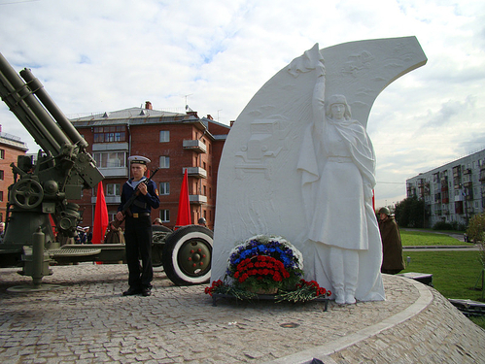
Памятник регулировщице на
Дороге жизни
Первоначально скульптура была установлена в 1986 году. В ней авторы запечатлели подвиг девушек, которые во время войны указывали путь машинам. Долгое время регулировщица стояла у железнодорожного переезда рядом со станцией Ржевка — у столба нулевого километра. Теперь памятник перенесли ко второму километру.

